Slide 1

KINH TẾ HỌC ĐẠI CƯƠNG Chương 5. Cung và chi phí GV: ThS Nguyễn Quốc Thắng

Slide 2

Chi phí và lựa chọn công nghệ
Tổng chi phí
Phân biệt các yếu tố cường độ sản xuất
Lựa chọn kỹ thuật sản xuất

Slide 3
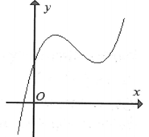
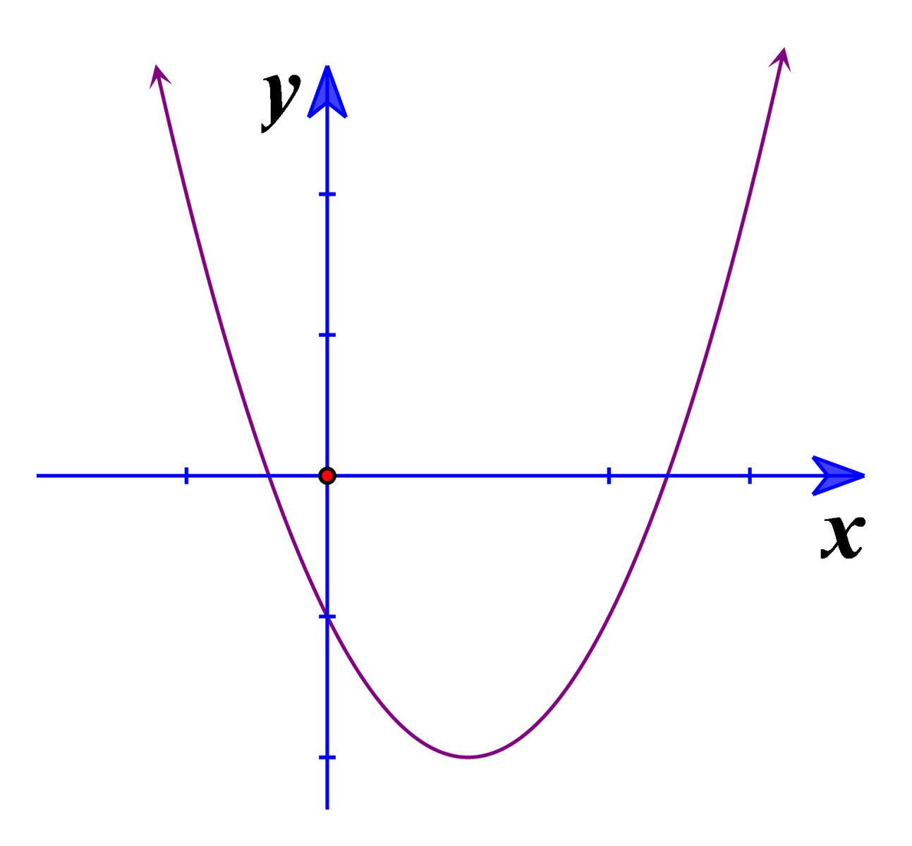
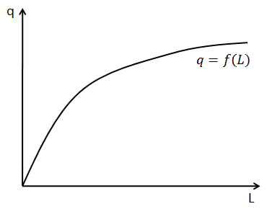
Hàm sản xuất
Mô tả mối quan hệ phụ thuộc của yếu tố đầu ra với các yếu tố đầu vào

Slide 4

Các giả định
Chi phí biến đổi bao gồm hai yếu tố
+ Lao động
+ Máy

Slide 5
Chi phí cần sử dụng để sản xuất 100 đơn vị socola
Kỹ thuật | Số lượng vốn (máy) | Số lượng lao động | Giá thuê máy | Giá thuê lao động | Chi phí vốn | Chi phí lao động | Tổng chi phí
A | 4 | 4 | 320 | 300 | 1280 | 1200 | 2480
B | 2 | 6 | 320 | 300 | 640 | 1800 | 2440

Slide 6
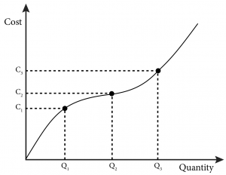
Đường tổng chi phí
Hàm sản xuất xác định
Tính chi phí theo từng mức sản lượng
Nối các điểm lại với nhau

Slide 7
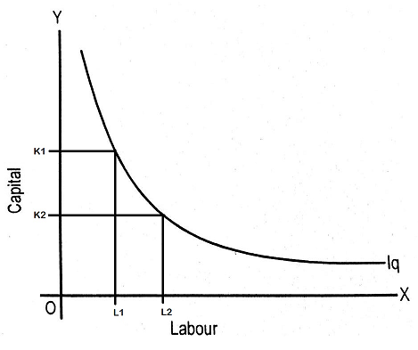
Cường độ các yếu tố sản xuất
Tỷ lệ sử dụng các yếu tố sản xuất so với nhau
Vốn/lao động

Slide 8
Lựa chọn kỹ thuật sản xuất
Lựa chọn phương án chi phí thấp hơn
Kỹ thuật | Số lượng vốn (máy) | Số lượng lao động | Giá thuê máy | Giá thuê lao động | Chi phí vốn | Chi phí lao động | Tổng chi phí
A | 4 | 4 | 320 | 300 | 1280 | 1200 | 2480
B | 2 | 6 | 320 | 300 | 640 | 1800 | 2440

Slide 9
Lựa chọn kỹ thuật sản xuất
Khi giá đầu vào thay đổi, các kỹ thuật sẽ được tính toán lại
Kỹ thuật | Số lượng vốn (máy) | Số lượng lao động | Giá thuê máy | Giá thuê lao động | Chi phí vốn | Chi phí lao động | Tổng chi phí
A | 4 | 4 | 320 | 340 | 1280 | 1360 | 2640
B | 2 | 6 | 320 | 340 | 640 | 2040 | 2680

Slide 10

Tóm lại
Tổng chi phí
Phân biệt các yếu tố cường độ sản xuất
Lựa chọn kỹ thuật sản xuất

Slide 11
Cảm ơn các bạn đã chú ý theo dõi!

